Slide 1
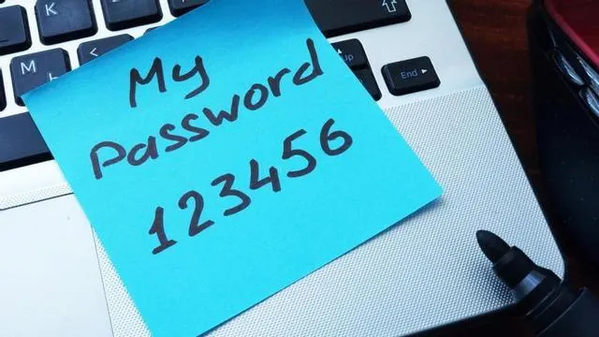

Contrasenyes, biometria i autenticació
1r CFGM SMX · M0226 · Seguretat Informàtica
RA1 · Seguretat passiva en equips informàtics - Part IV
Autors i crèdits
Idea original: Ivan Basart Carrillo. Carles Caño Valls i Carles Franquesa
Modificació: Amanda Fontana
Adaptació, modificació i reorganització: Eduard Gutiérrez
Llicència del material: Creative Commons BY-NC-SA 4.0

Slide 2
RA1 · Seguretat passiva en equips informàtics
Criteris d'avaluació i continguts que treballarem: contrasenyes, biometria i autenticació.
Criteris d’avaluació | Continguts
Valora la importància d’establir una política de contrasenyes. | Polítiques de contrasenyes i sistemes biomètrics.
Valora la importància dels sistemes biomètrics. | Mecanismes de seguretat d’accés al sistema
RA1 · Seguretat passiva en equips informàtics - Part IV
1.h
1.6
1.i
1.7

Slide 3



Política de contrasenyes
Per què cal protegir-les i com crear-ne de robustes.
Contrasenya
Risc habitual
Política
Conjunt de caràcters secrets que serveixen per verificar la identitat d'un usuari.
Són el mètode més estès per impedir accessos no autoritzats.
El mal ús és una amenaça habitual: contrasenyes fàcils d’esbrinar, repetides o enganxades en un adhesiu a la pantalla.
Conjunt de normes que estableix com es creen, s'utilitzen, es protegeixen i quan cal canviar les contrasenyes.
Idea clau: una contrasenya robusta però mal protegida deixa de ser segura.

Slide 4
Contrasenyes febles i robustes
Criteri | Contrasenya feble | Contrasenya robusta | Per què
Longitud | Menys de 12 caràcters | Mínim 12, millor 15 o més | Cada caràcter extra multiplica el temps d'un atac de força bruta
Contingut | Una paraula del diccionari o l'enciclopèdia (gat, Barcelona) | Frase llarga o diverses paraules aleatòries sense relació | Els atacs proven primer diccionaris i llistes de noms
Dades personals | Nom, mascota, data de naixement, equip de futbol, adreça | Cap dada que algú pugui trobar sobre tu | Qui et coneix, o mira les teves xarxes, ho prova primer
Patrons | 123456, qwerty, aaabbb, Contrasenya1! | Sense patrons ni trucs previsibles (a→@, o→0) | Els atacants coneixen aquests trucs i els apliquen automàticament
Massa curtes
Una sola paraula habitual
Nom de familiar, mascota o personatge famós.
Dada personal: naixement, adreça…
Contrasenyes reutilitzades
Contrasenyes filtrades
Patrons habituals: aaabbb, 1234, qwerty...

Slide 5
Bones pràctiques per protegir les contrasenyes
Criteri | Contrasenya feble | Contrasenya robusta | Per què
Reutilització | La mateixa contrasenya en diversos serveis | Una de diferent per a cada servei | Si es filtra un servei, els atacants la proven a tots els altres
Filtrades | Apareix en una filtració coneguda (consulta haveibeenpwned.com) | No ha aparegut en cap filtració | Les llistes de contrasenyes filtrades són el primer que s'utilitza
Gestió | Escrita en un post-it, al mòbil o en un fitxer sense protegir | Guardada en un gestor de contrasenyes | Permet usar contrasenyes llargues i úniques sense memoritzar-les
Protecció extra | Cap | Amb verificació en dos passos (2FA) | Dificulta molt l'accés encara que es robi la contrasenya, però no elimina tots els riscos.
NIST SP 800-63B-4, ( actualitzat 2025) mínim de 15 caràcters si la contrasenya és l'únic factor d'autenticació; amb MFA, el mínim pot ser de 8. No s'han d'imposar regles de composició (majúscules, símbols...) ni canvis periòdics obligatoris sense motiu.

Slide 6
Crear una contrasenya robusta i fàcil de recordar
1
Triar diverses paraules sense relació
2
Combinar-les en una frase llarga.
“Núvol Pedra Violí Tren”
NúvolPedraViolíTren
3
Afegir separadors i números
4
Comprovar-ne la longitud
Núvol-Pedra-Violí-Tren-52
25 caràcters: supera els 15 recomanats
Resultat final de l’exemple: Núvol-Pedra-Violí-Tren-52
Idea clau: utilitzar una frase diferent per a cada servei.

Slide 7


Protecció de les contrasenyes
Enginyeria social
Normes bàsiques
Un atacant truca fent-se passar per administrador i demana la contrasenya.
Si l’usuari s’hi refia, la dona i el sistema queda compromès.
No escriure-la en correus ni formularis no fiables.
No dir-la per telèfon ni compartir-la.
No posar pistes ni parlar-ne davant d’altres.
Canviar-la si sospitem que s'ha compromès o quan ho exigeixi una causa justificada ( p. ex: una incidència de seguretat)
Una contrasenya robusta deixa de ser segura si es deixa escrita a la vista

Slide 8
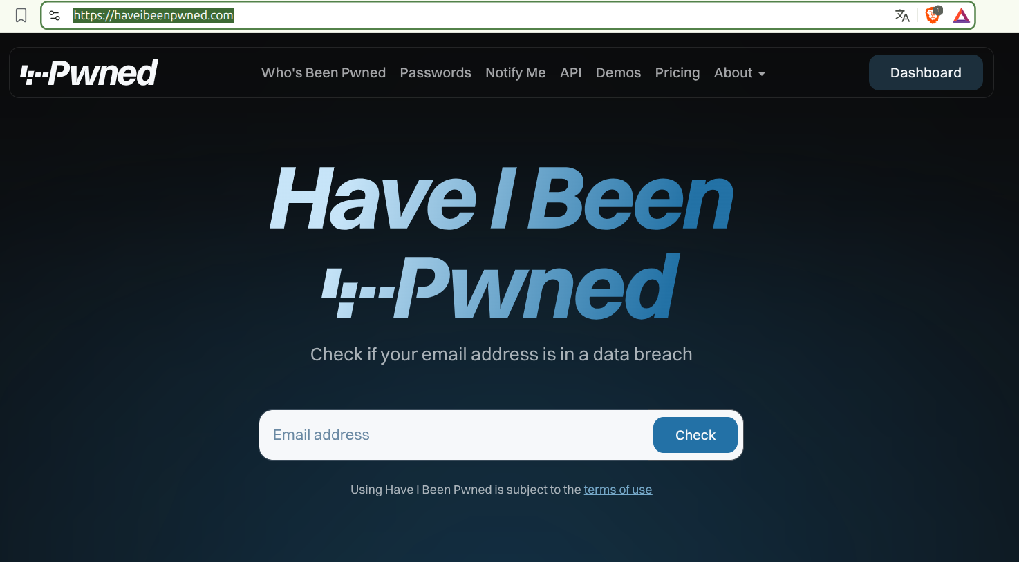
El meu correu ha aparegut en alguna filtració?
“Pwned” vol dir “compromès”
En seguretat, indica que un compte o sistema ha estat exposat o controlat sense autorització.
Què NO vol dir?
No vol dir que el compte estigui sent atacat ara mateix, sinó que les dades han aparegut en alguna filtració.
Idea clau
Si el correu apareix en una filtració, cal comprovar quines dades s'han exposat, revisar la seguretat del compte i canviar les contrasenyes afectades.
Web: https://haveibeenpwned.com/

Slide 9
M'han filtrat les contrasenyes?
Exemple pràctic:
I les contrasenyes?
HIBP també té “Pwned Passwords”: permet saber si una contrasenya ja ha aparegut en filtracions.
alumne.exemple@example.com
Important
A classe no provem contrasenyes reals. Fem servir exemples inventats.
Resultat possible
Aquest correu apareix en 2 filtracions: una botiga online i una xarxa social antiga.
123456
Molt dolenta: ja ha aparegut moltes vegades en filtracions.
Resposta correcta
• Canviar la contrasenya del servei afectat.
frase llarga
Millor si és única, llarga i guardada en un gestor de contrasenyes.
• Si es reutilitzava, canviar-la també en altres serveis.
• Activar 2FA i revisar activitat del compte.
Missatge: filtració ≠ culpa de l’usuari; reutilitzar contrasenyes SÍ augmenta el risc.

Slide 10



Gestors de contrasenyes
Per què són útils quan tenim molts serveis.
Què és un gestor?
Bitwarden
Codi obert, versió gratuïta i núvol propi
opcional.
Url: https://bitwarden.com/es-la/
Programa que guarda les contrasenyes xifrades i pot omplir formularis automàticament.
Permet tenir una contrasenya diferent i robusta per a cada servei.
KeePass
Magatzem en un fitxer local, sense núvol.
Url: https://keepass.info/
1Password
Gestor comercial molt usat en empreses.
Url: https://1password.com/es
Són exemples il·lustratius: n’hi ha molts altres i cadascun té particularitats.

Slide 11


Com funciona un gestor de contrasenyes?
Una única contrasenya mestra desbloqueja totes les altres.
Contrasenya mestra
Magatzem xifrat
Només cal recordar-ne una, però ha de ser molt robusta.
La resta de contrasenyes es guarden xifrades en un “vault”.
Generador
4
Sincronització
Crea contrasenyes llargues i aleatòries per a cada servei.
El magatzem xifrat es pot sincronitzar entre dispositius.

Slide 12
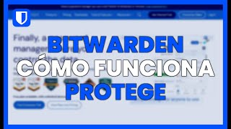
Com funciona un gestor de contrasenyes?
Aquí podem veure un vídeo interessant explicatiu sobre el gestor de contrasenyes Bitwarden:

Slide 13
Gestors: avantatges i precaucions
Avantatges
Precaucions
Contrasenya diferent i robusta per servei.
Detecta contrasenyes repetides o filtrades.
Omple formularis automàticament.
Permet compartir accessos sense revelar contrasenyes.
La contrasenya mestra és un punt crític.
Cal activar autenticació multifactor al gestor.
Cal fer còpia de seguretat o exportació segura.

Slide 14



Sistemes biomètrics
Autenticar amb el propi cos o comportament.
Què són?
Atribut físic
Comportament
Verifiquen la identitat mitjançant l’anàlisi d’atributs físics o del comportament.
Poden complementar altres sistemes d'autenticació o facilitar l'accés als dispositius.
Alguna cosa que l’usuari és: empremta dactilar, retina, iris o cara.
Identifica patrons com la manera d'escriure amb el teclat, utilitzar el ratolí o caminar.
Pot canviar amb el temps.
Funcionament: s’escaneja el patró i es compara amb una mostra model enregistrada prèviament.

Slide 15


Tipus de sistemes biomètrics
Empremta dactilar
Palmell de la mà
Retina
Relleu dels dits de la mà. Característica única.
Forma de la mà, línies del palmell o patrons de les venes.
Patró dels vasos sanguinis, capturat amb llum.
Iris
Reconeixement facial
Porció acolorida de l’ull: anells i colors.
Estructura òssia i distàncies de la cara.
Els sistemes basats en comportament poden variar amb el temps o ser falsificats.

Slide 16

Errors dels sistemes biomètrics
No són infal·libles.
Fals positiu
Fals negatiu
El sistema accepta un impostor que hauria d’haver estat denegat. És l’error més perillós per a la seguretat.
El sistema denega l’accés a un usuari legítim. Genera problemes d’ús i pot bloquejar persones autoritzades.

Slide 17
Errors dels sistemes biomètrics
No són infal·libles.
Els sistemes comparen amb un llindar de similitud: si el baixes, augmentes els fals positius; si el puges, augmentes els fals negatius.
La qualitat de la captura (llum, angle, sensor brut) empitjora el resultat.
Alguns algorismes funcionen pitjor amb certs grups de població, perquè s'han entrenat amb dades poc diverses.
En identificació 1:N (buscar una persona en una base de dades molt gran) hi ha més oportunitats de coincidències falses que en una verificació 1:1 (com desbloquejar el teu mòbil).

Slide 18
Errors dels sistemes biomètrics
No són infal·libles.
FAR · Taxa de falsos acceptaments
Proporció d'intents d'accés d'impostors que el sistema accepta incorrectament.
FRR · Taxa de falsos rebutjos
Proporció d'intents d'accés d'usuaris legítims que el sistema rebutja incorrectament.
Exemples quotidians
Fals positiu: un sistema de reconeixement facial poc robust accepta una altra persona.
Fals negatiu: un lector d'empremtes no reconeix el propietari perquè té el dit mullat o el sensor brut.

Slide 19

Autenticació d’usuaris
Demostrar que ets qui dius que ets abans d’accedir a un recurs.
1
Identificació
2
Autenticació
3
Autorització
L’usuari diu qui és.
Exemple: nom d’usuari o número de compte.
El sistema comprova que realment és aquesta persona.
Exemple: contrasenya, atribut físic o una altra prova.
Un cop validat l’usuari, el sistema comprova què pot fer sobre cada recurs.
Seqüència: primer identificar-se, després autenticar-se i finalment comprovar els drets d’accés.

Slide 20
Identificació: tres aspectes clau
1
Unicitat
2
No descriptiva
3
Gestió dels comptes
Cada usuari ha de tenir un identificador diferent dins del sistema.
El nom d'usuari no hauria de revelar privilegis o funcions sensibles del compte. Evitem identificadors previsibles com «admin» o «webadmin»
Cal crear, modificar i desactivar els comptes segons les necessitats.
Exemple de convenció pràctica : nom d’usuari = nom + punt + primer cognom, sense accents ni caràcters especials.

Slide 21
Els tres factors d’autenticació
Alguna cosa que saps
Alguna cosa que tens
Alguna cosa que ets o fas
Coneixement: una contrasenya o PIN. Econòmic, però algú pot esbrinar-la.
Possessió: una clau, targeta o dispositiu. Es pot perdre o robar.
Característica: empremta digital, retina, veu o comportament.
L'autenticació multifactor combina factors de categories diferents, per exemple, una contrasenya i una targeta. Dues contrasenyes no constitueixen dos factors diferents.

Slide 22

Autorització: què pot fer cada usuari?
Definició
Exemple
L’autorització és la concessió d’un dret o permís perquè un usuari
accedeixi a un recurs del sistema.
L’administrador restringeix l’accés i limita què pot fer cada tipus d’usuari.
Joan s’ha identificat i autenticat correctament i vol obrir un fitxer.
El sistema comprova si Joan té autorització: si sí, el veu; si no, rep un missatge d’error.

Slide 23




Criteris d’accés
Condicions que poden determinar l’accés a un recurs.
Rols
Grups
Localització
Segons la tasca o funció: ex: auditor només lectura.
Usuaris semblants: “alumnat” o “professorat”.
Física o lògica: des d’on o des de quina IP.
Hora d’accés
Tipus de transacció
Franges horàries permeses.
Veure saldo, però no fer transferències.

Slide 24
Què són els rols?
Una manera d’organitzar permisos segons la feina que fa cada usuari.
Rol
Per què serveixen?
Exemple pràctic
Conjunt de permisos associat a una funció o responsabilitat. Ex.: “auditor”, “administrador”, “professorat”, “alumnat”.
Eviten donar permisos usuari per usuari. Si una persona canvia de funció, canviem el rol i canvien els seus permisos.
Un auditor pot llegir registres, però no modificar-los. Un administrador pot crear usuaris i canviar configuracions.
Exemple d’assignació
Usuari
Anna
→
Rol
Professorat
→
Permisos
Llegir, crear i editar materials
Idea clau: rol = determina què pot fer segons la seva funció dins del sistema.

Slide 25
Rols, grups i permisos: no és el mateix
Grup
Rol
Permís
Agrupa usuaris amb alguna característica comuna.
Exemple: grup “Professorat” o “Alumnat”.
Defineix una funció i el paquet de permisos associat.
Exemple: “editor”, “lector”, “administrador”.
Acció concreta sobre un recurs.
Exemple: llegir, escriure, modificar, executar o eliminar.
Exemple: una persona pot tenir rol “editor” en una carpeta i només “lector” en una altra.

Slide 26
Resum final: Idees clau
Resum final
Contrasenyes
Biometria
Robustes, ben protegides i diferents per a cada servei. Un gestor en facilita l’ús segur.
Autentica per atributs físics o de comportament, però pot fallar.
Autenticació i autorització
Criteris d’accés
Primer identificar-se i autenticar-se; després comprovar drets sobre el recurs.
Rols, grups, localització, hora i tipus de transacció determinen qui pot fer què.
El control d'accés és una part essencial de la seguretat lògica

